Slide 1
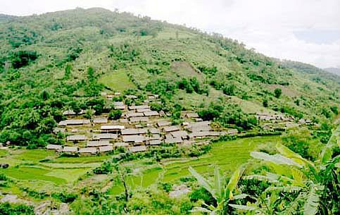

一个小村庄的故事

Slide 2
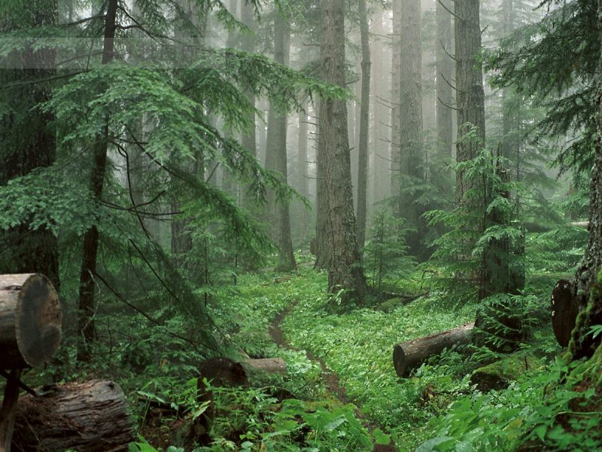
森林

Slide 3
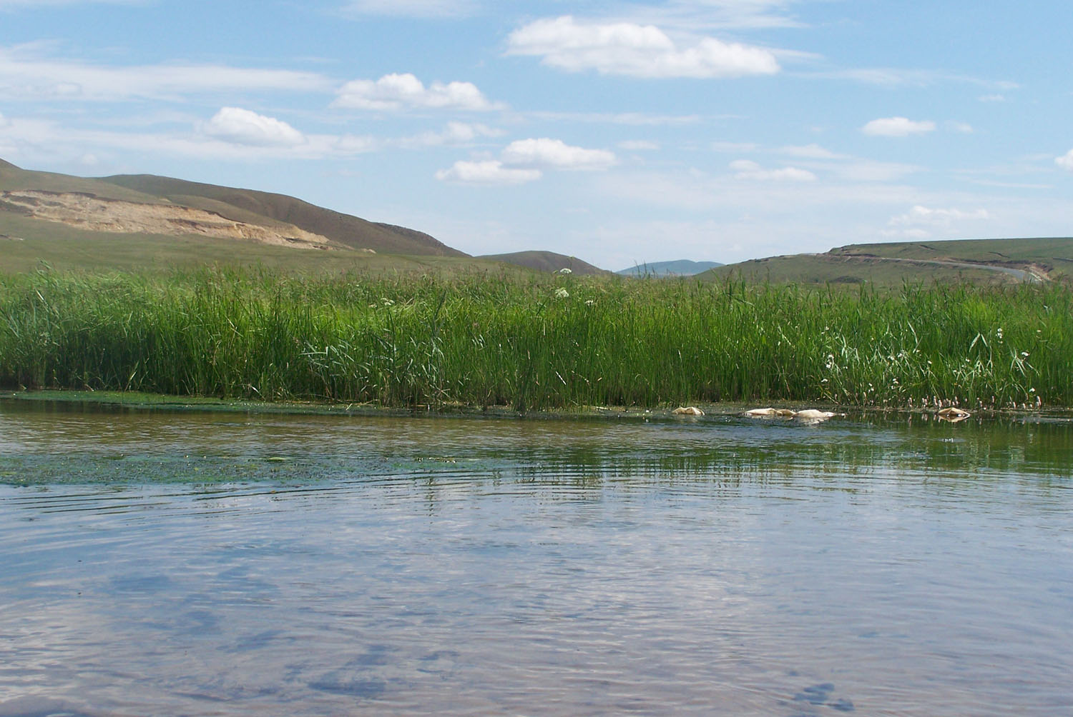
小河

Slide 4
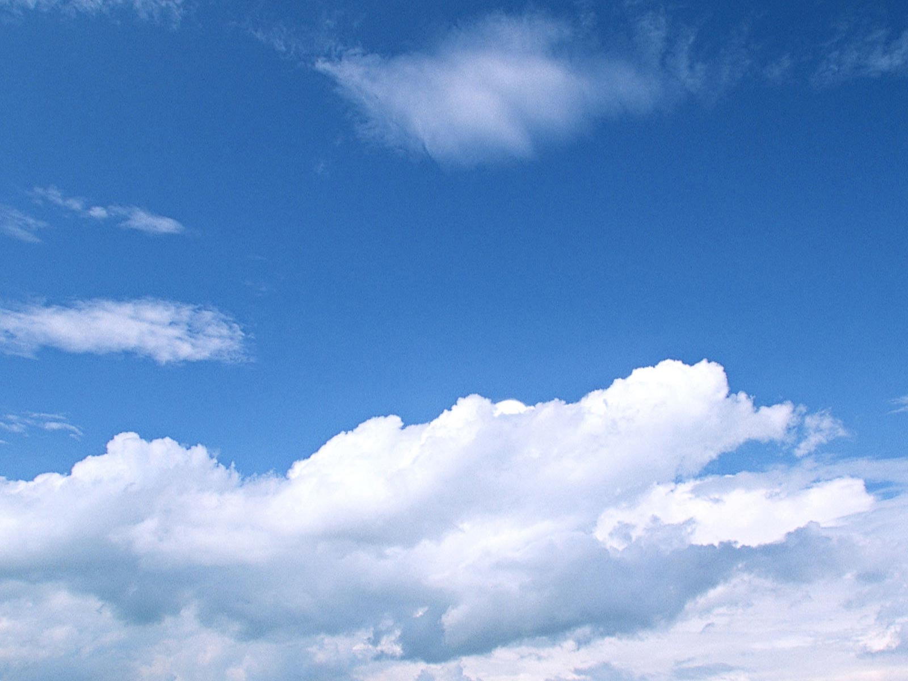
天空

Slide 5
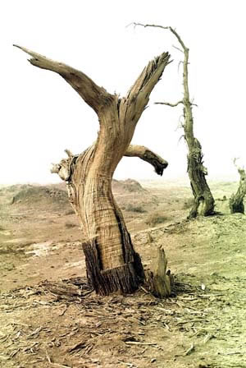
什 么 都 没 了

Slide 6
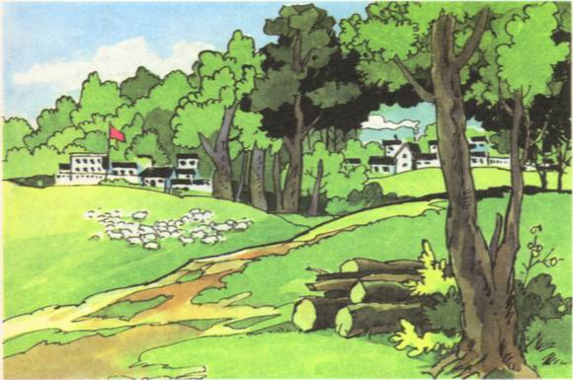
谁家想盖房，谁家想造犁，就拎起斧头到山上去，把树木一棵一棵砍下来。就这样，山坡上出现了裸露的土地。

Slide 7
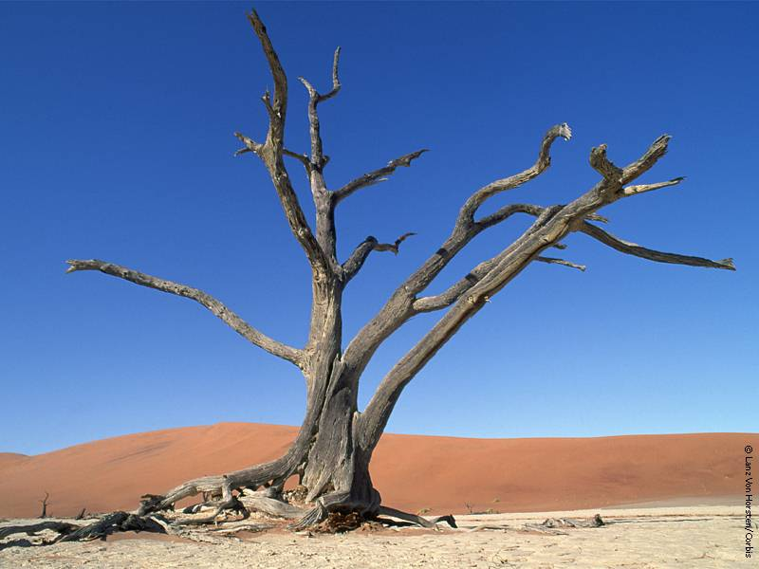
谁家想盖房，谁家想造犁，
谁家想（ ），谁家（ ），
……就拎起斧头到山上去，把
树木一棵一棵砍下来。

Slide 8
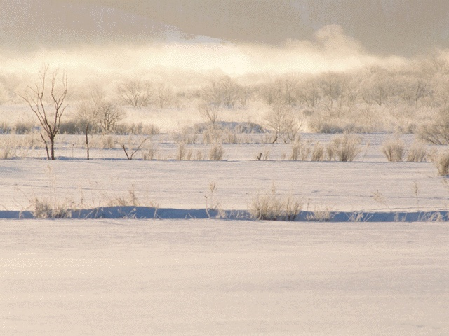
一年年，一代代，山坡上
的树木不断减少，裸露的土地
不断扩大……
不断减少
不断扩大
变成了
树木变成了一栋
栋房子，变成了各式各样的工
具，变成了应有尽有的家具，
还有大量的数目随着屋顶冒出
的柴烟消失在天空了。
变成了
变成了
还有

Slide 9
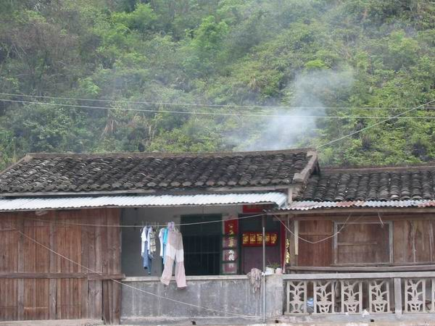

Slide 10
不管怎样，家家户户靠着
锋利的斧子，日子过得都不错。
不管怎样，家家户户靠着
锋利的斧子，日子过得还都不
错。

Slide 11
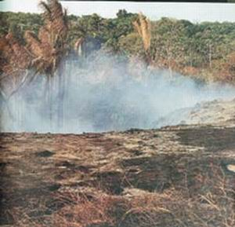
一年年，一代代，山坡上
的树不断减少，裸露的土地不
断扩大……

Slide 12
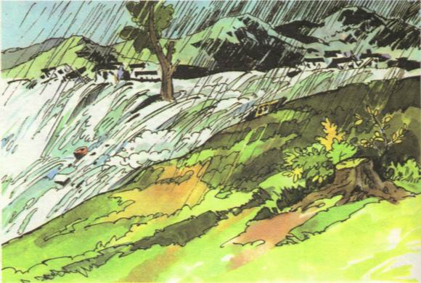
不知过了多少年、多少代，在一
个雨水奇多的八月，大雨没喘气儿，
一连下了五天五夜，到了第六天黎明
雨才停下来。

Slide 13
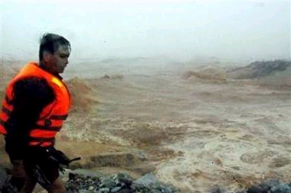
那个小村庄，被咆哮的
洪水不知卷到哪里何处去了。

Slide 14
什么都没有了——所有靠斧头得到的一切，包括那些锋利的斧头。

Slide 15

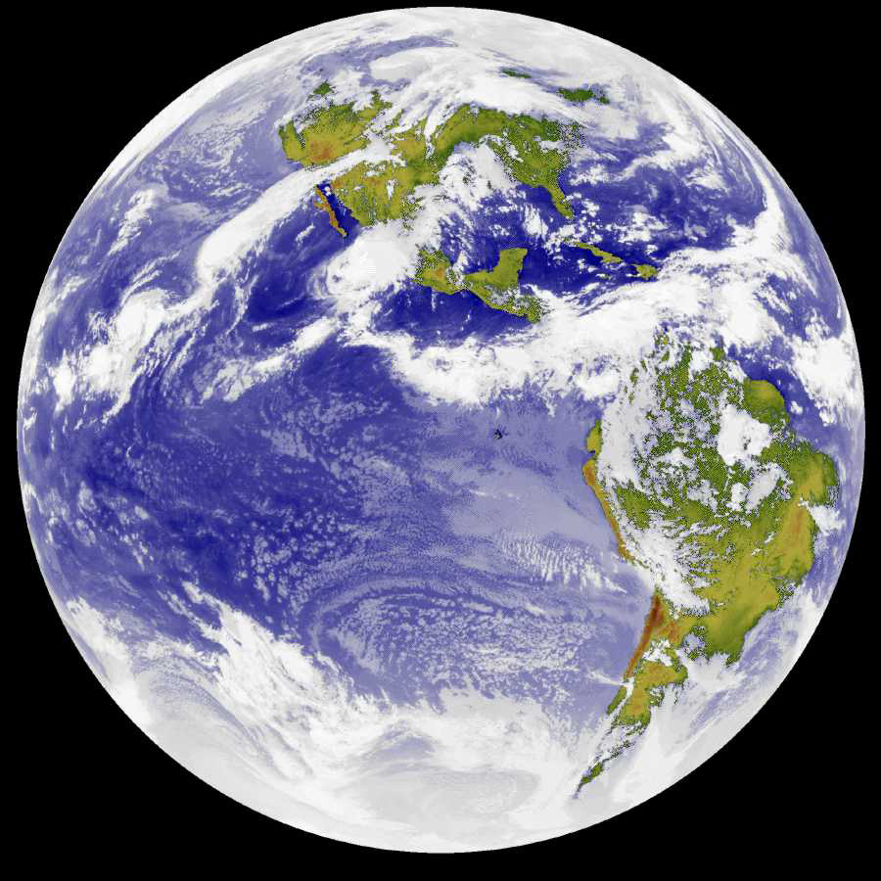

Slide 16
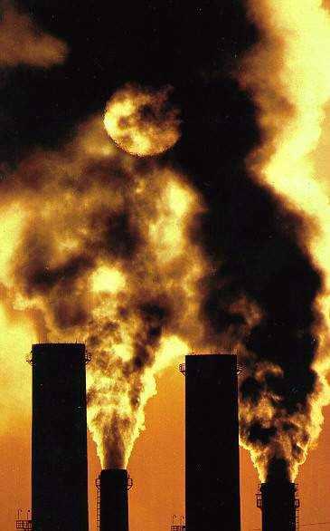
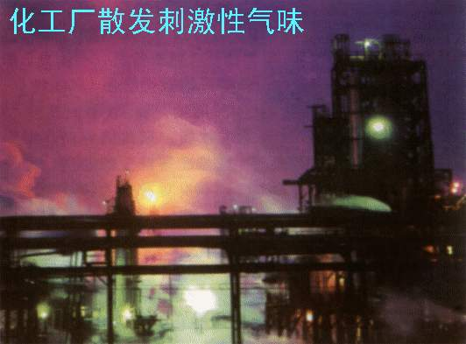
浓烟污染空气

Slide 17
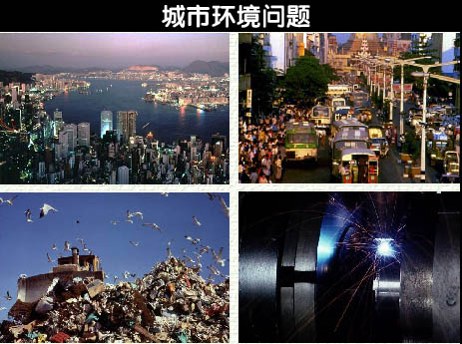

Slide 18
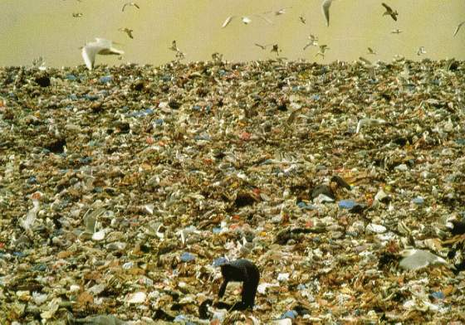
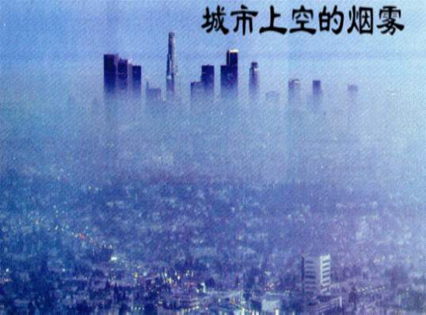
垃圾污染

Slide 19
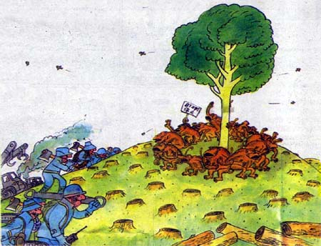
破坏森林，
动物无家可归

Slide 20
已灭绝了的部分动物

Slide 21
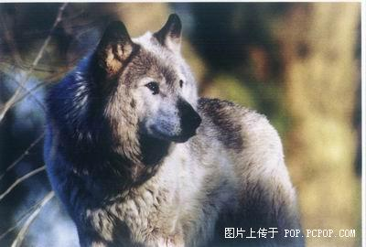
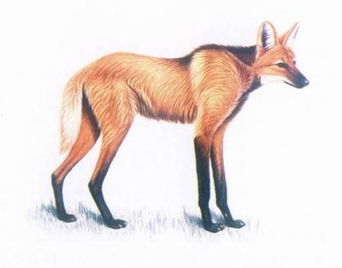
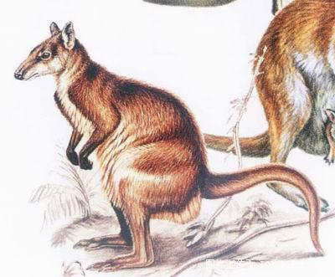
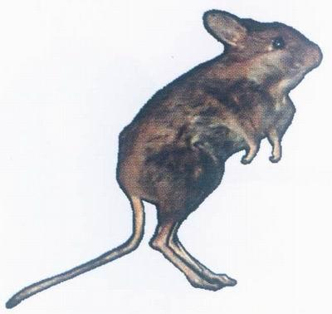
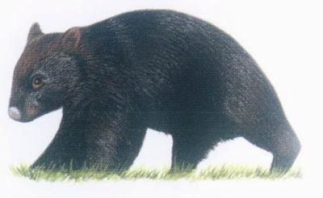

Slide 22
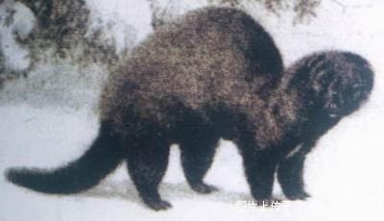
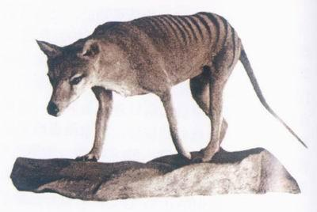
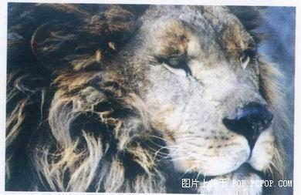
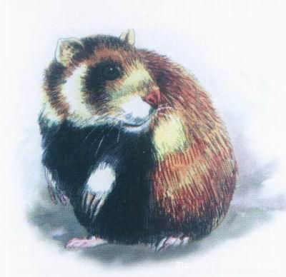
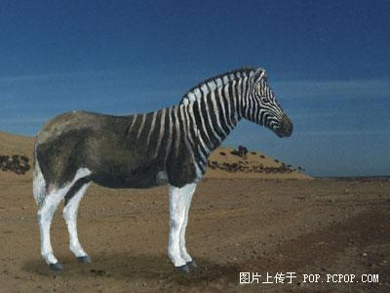

Slide 23
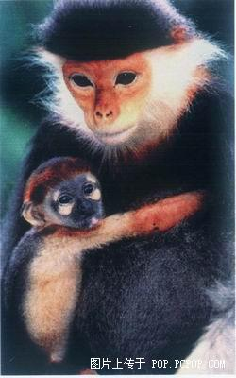
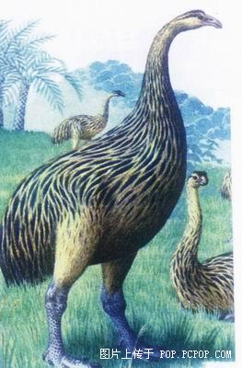
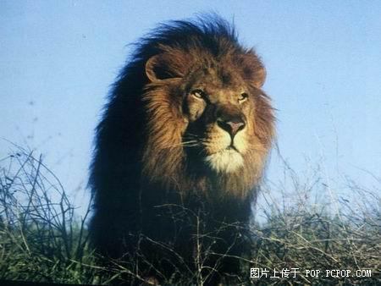
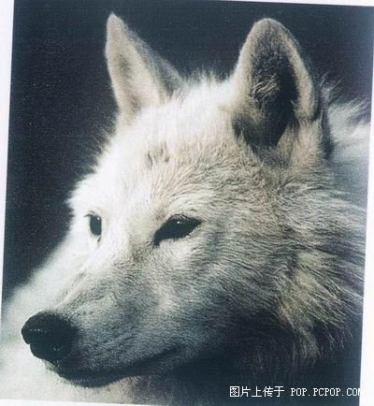
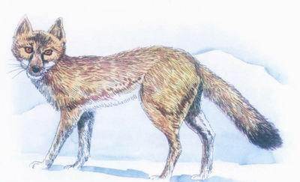

Slide 24
保护环境，就是保护人类
自己；破坏环境，就是毁灭人
类自己。
要懂得爱护环境，保护自然，维
护生态平衡。

Slide 25
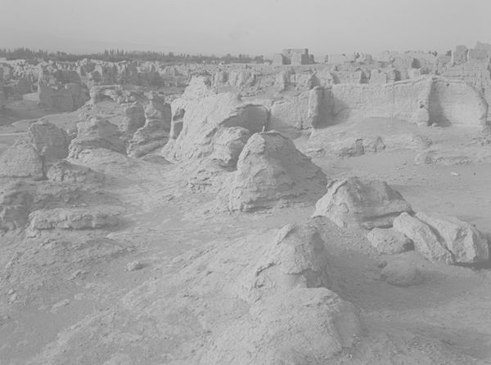
我想对小村庄的人们说……
所有依赖地球生存的人们，我
奉劝你们……
我想设计一句公益广告词……

Slide 26
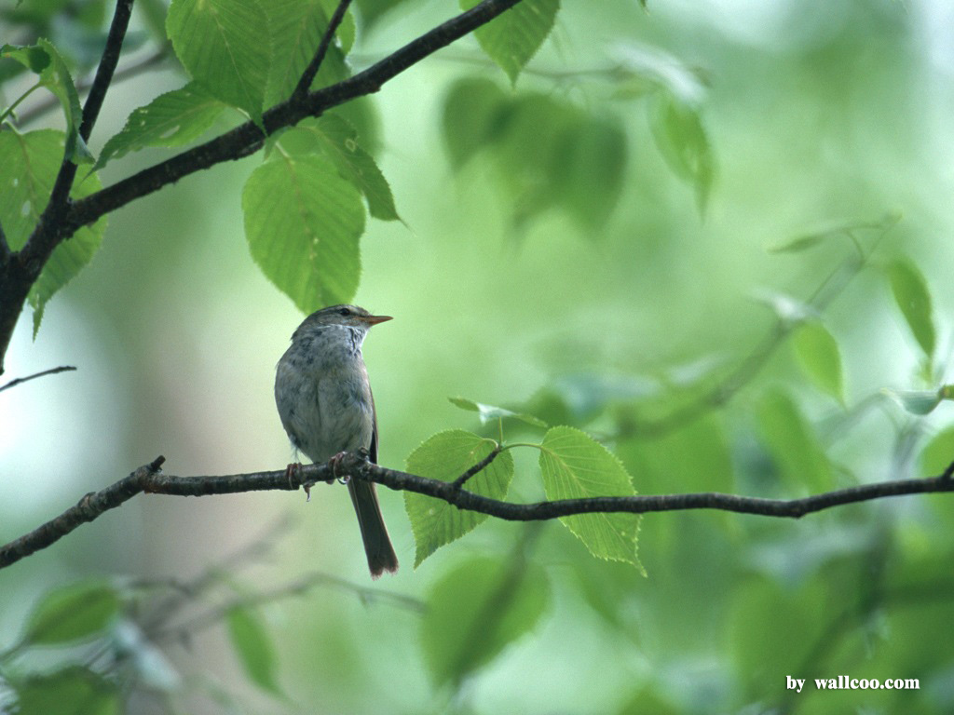
1.保护环境，功在当代，利在千秋。
2. 保护环境，造福人民。
3.美好的环境来自我们每个人的珍惜和维护。
4.保护环境就是保护生命。
5.人与自然需要和谐共存。
6、保护环境就是保护我们自己。 破坏环境，就是破坏我们赖以生存的家园。
7.发展经济不能以牺牲环境为代价。
8.除了垃圾什么都不带走，除了照片什么都不留下。
9.洁净的空气、幽雅的环境是我们共享的，每个人都应对环 境保护尽一份义务。
10、树立大环境意识，保护生态环境。
11、家园只有一个 地球不能克隆。

Slide 27
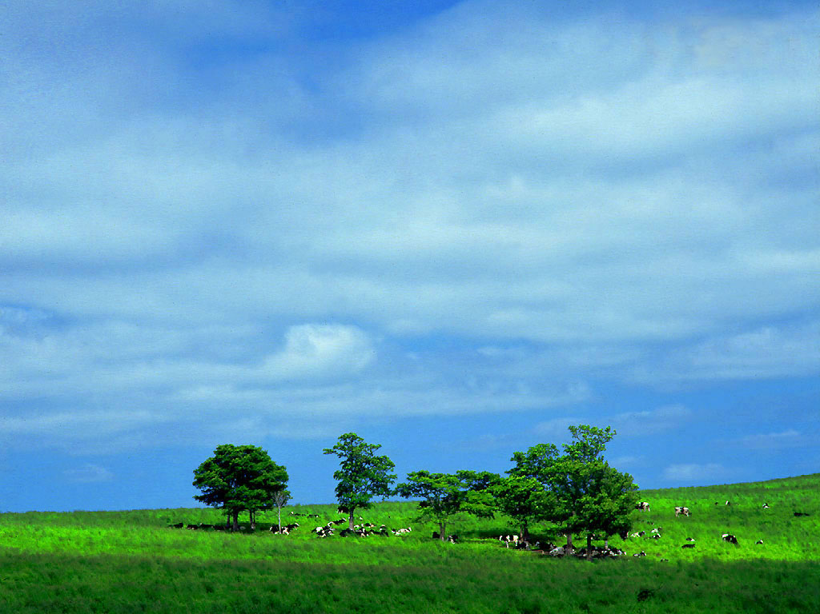
选做题
以小组为单位，以《保护绿色家园》为题，仔细观察家庭或学校附近街道、花草、树木的变化情况，了解周围的环境有没被破坏的情况，如果有，根据实际写出汇报材料，并找找原因，提出环保建议。

